Slide 1
Beautiful flowers

Slide 2
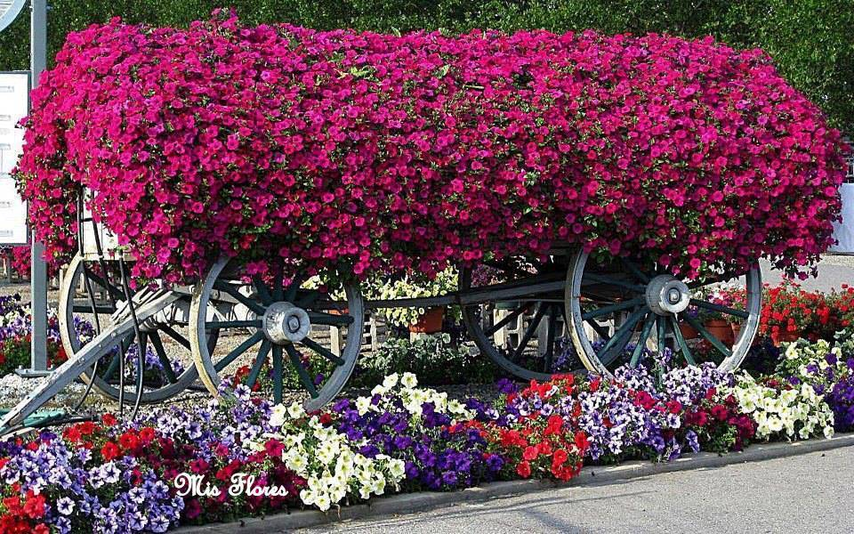

Slide 3
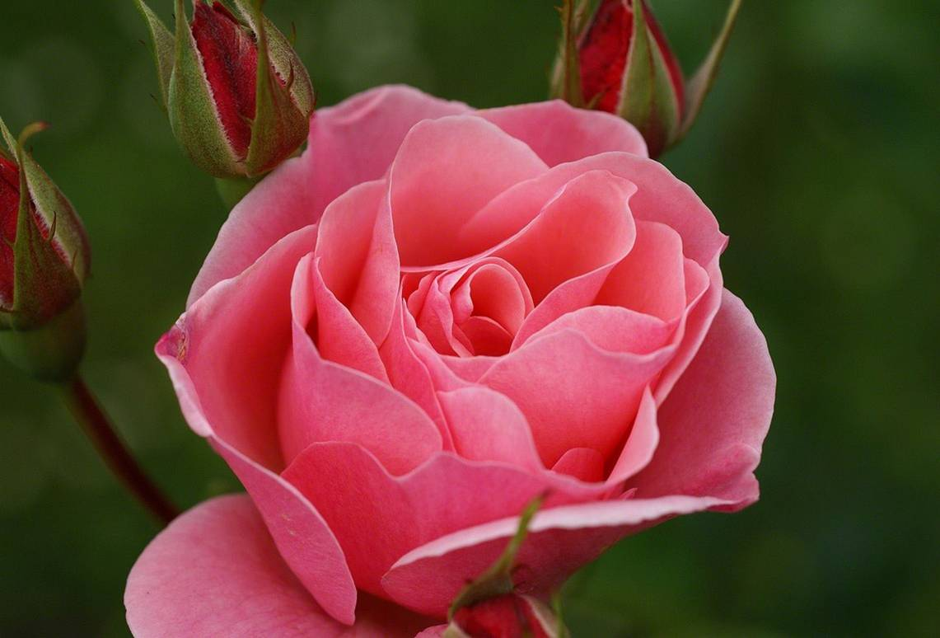

Slide 4
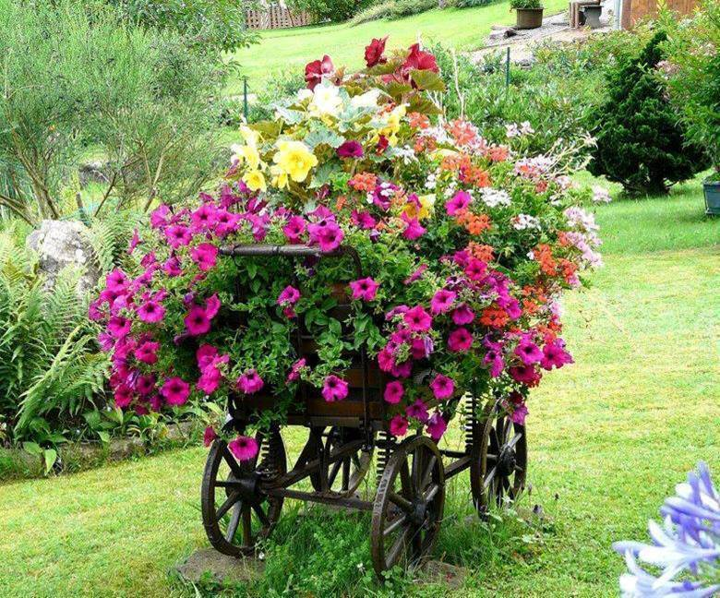

Slide 5
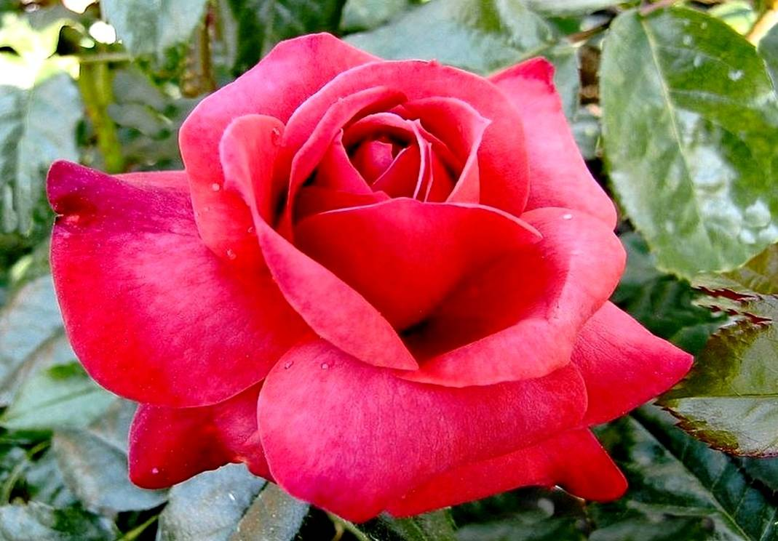

Slide 6
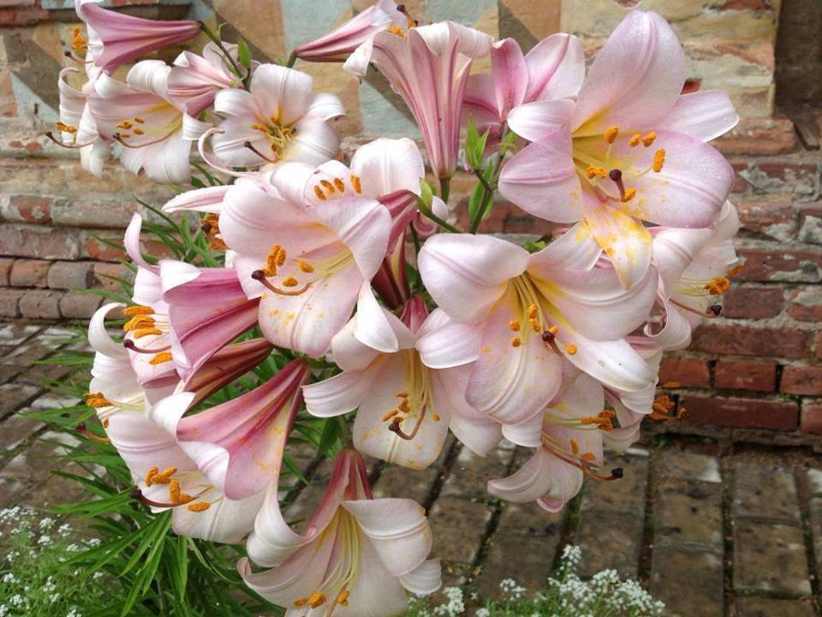

Slide 7
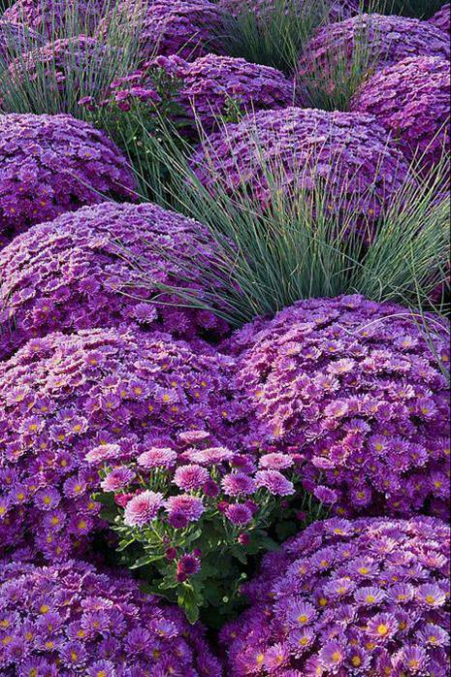
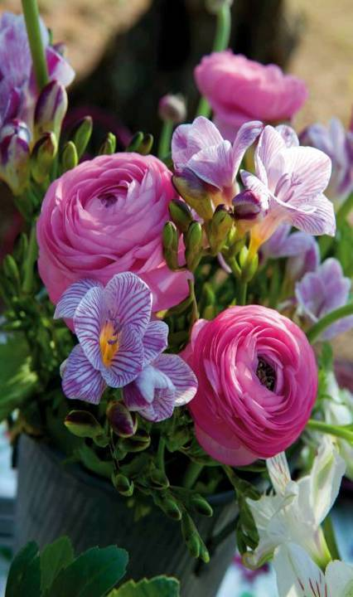

Slide 8


Slide 9
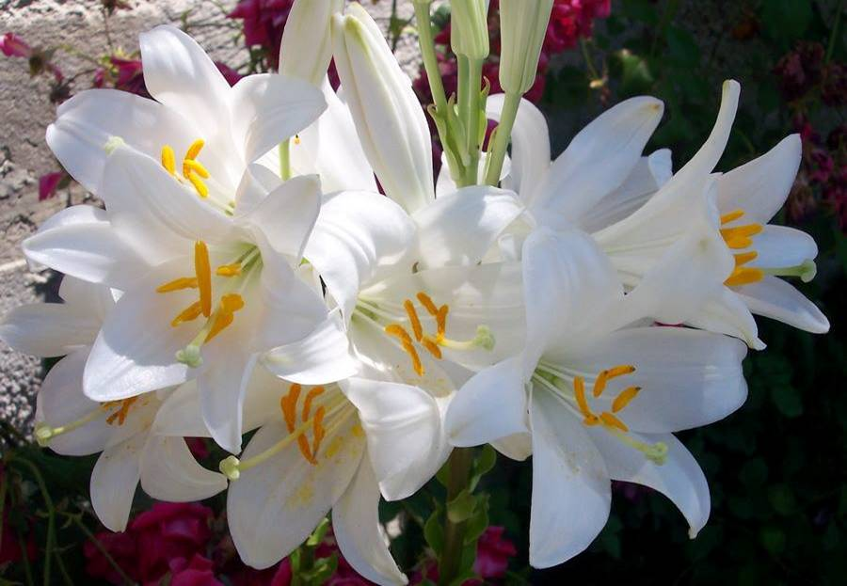

Slide 10
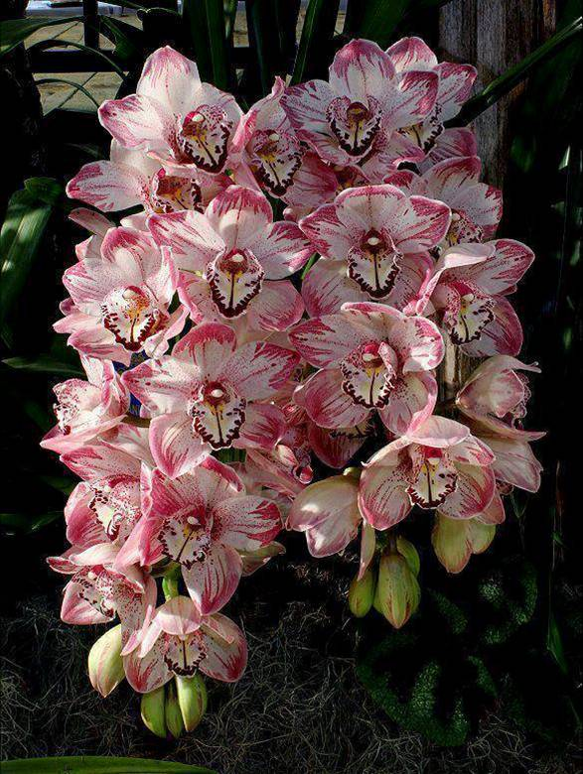
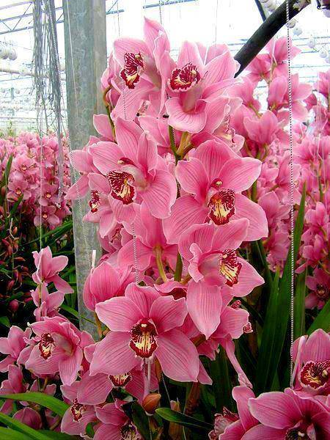

Slide 11
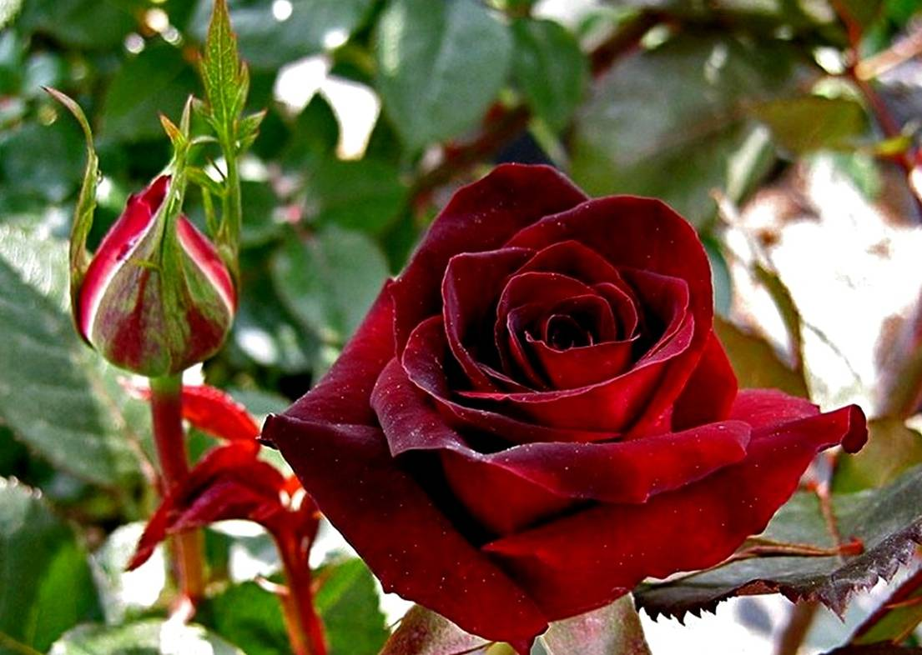

Slide 12


Slide 13
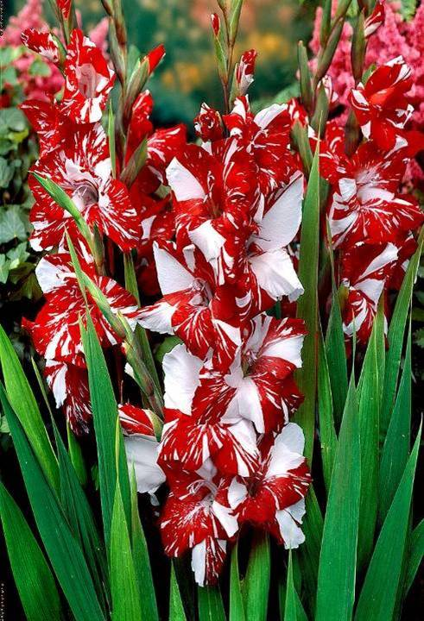

Slide 14


Slide 15
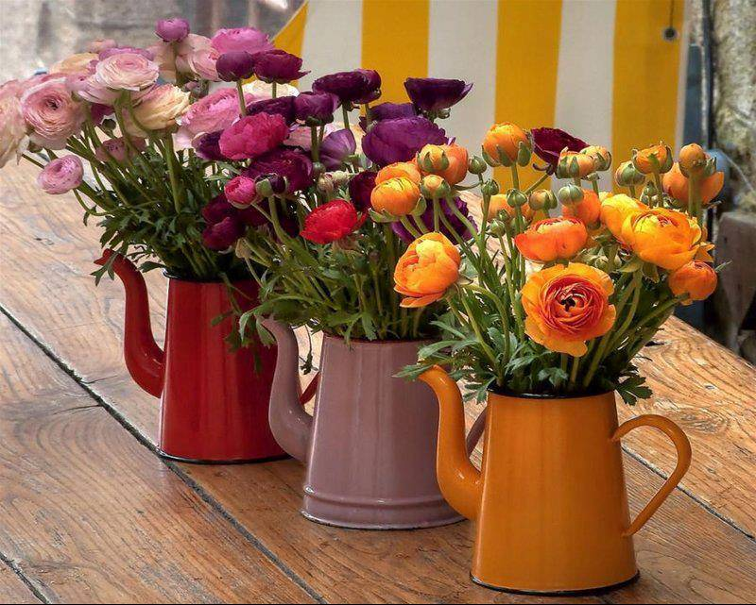

Slide 16
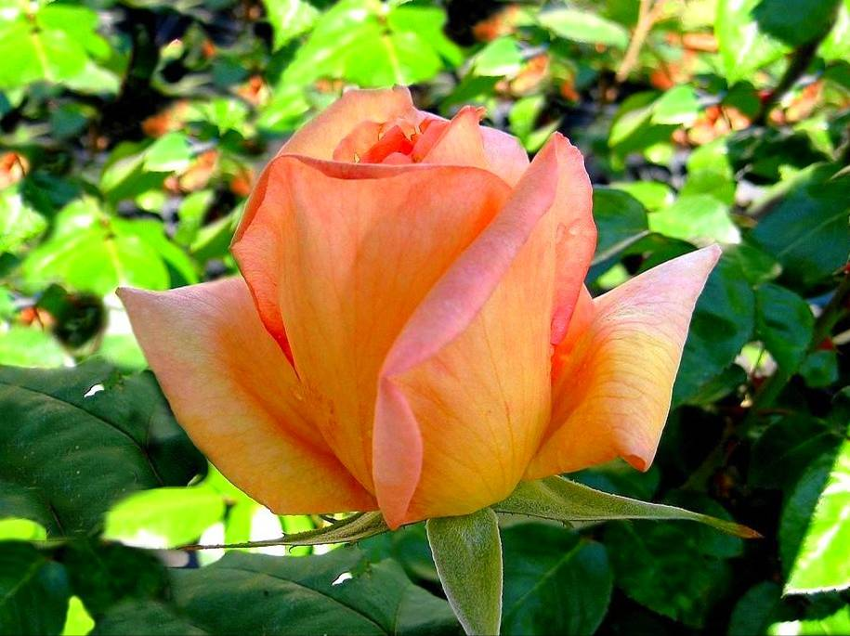

Slide 17
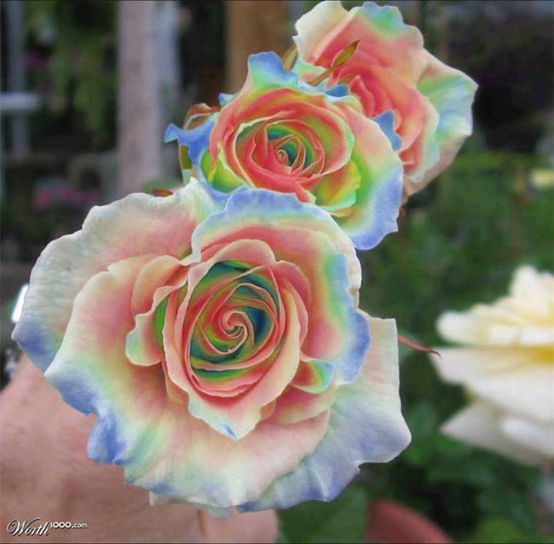


Slide 18


Slide 19
Yveta
THE END

Slide 20








¿Te ha gustado?
Puedes ver más entrando
Aquí
Además puedes recibir powerpoints en tu correo electrónico suscribiéndote aquí:

